Slide 1
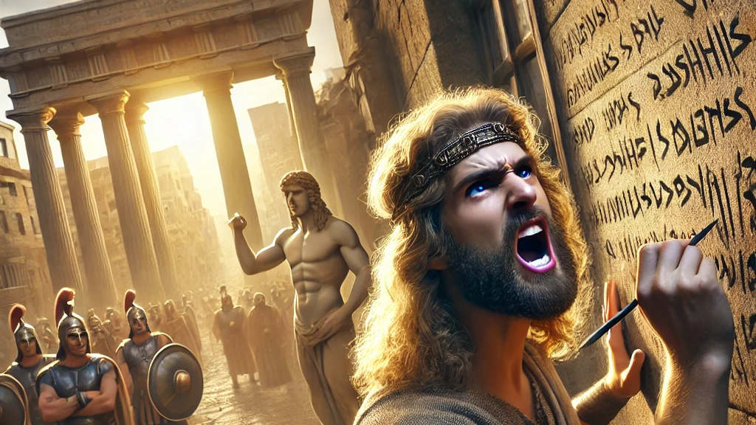
大衛在逃亡中撒謊裝瘋
（撒上21:1-15）

Slide 2
引言
撒上20:27 初二日大衛的座位還空設。掃羅問他兒子約拿單說：“耶西的兒子為何昨日今日沒有來喫飯呢？”······20:30 掃羅向約拿單發怒，對他說：“你這頑梗背逆之婦人所生的，我豈不知道你喜悅耶西的兒子，自取羞辱，以至你母親露體蒙羞麼······20:35 次日早晨，約拿單按著與大衛約會的時候出到田野，有一個童子跟隨。20:36 約拿單對童子說：“你跑去，把我所射的箭找來。”童子跑去，約拿單就把箭射在童子前頭······20:42 約拿單對大衛說：“我們二人曾指著耶和華的名起誓說：‘願耶和華在你我中間，並你我後裔中間為證，直到永遠。’如今你平平安安的去罷！”大衛就起身走了；約拿單也回城裡去了。

Slide 3
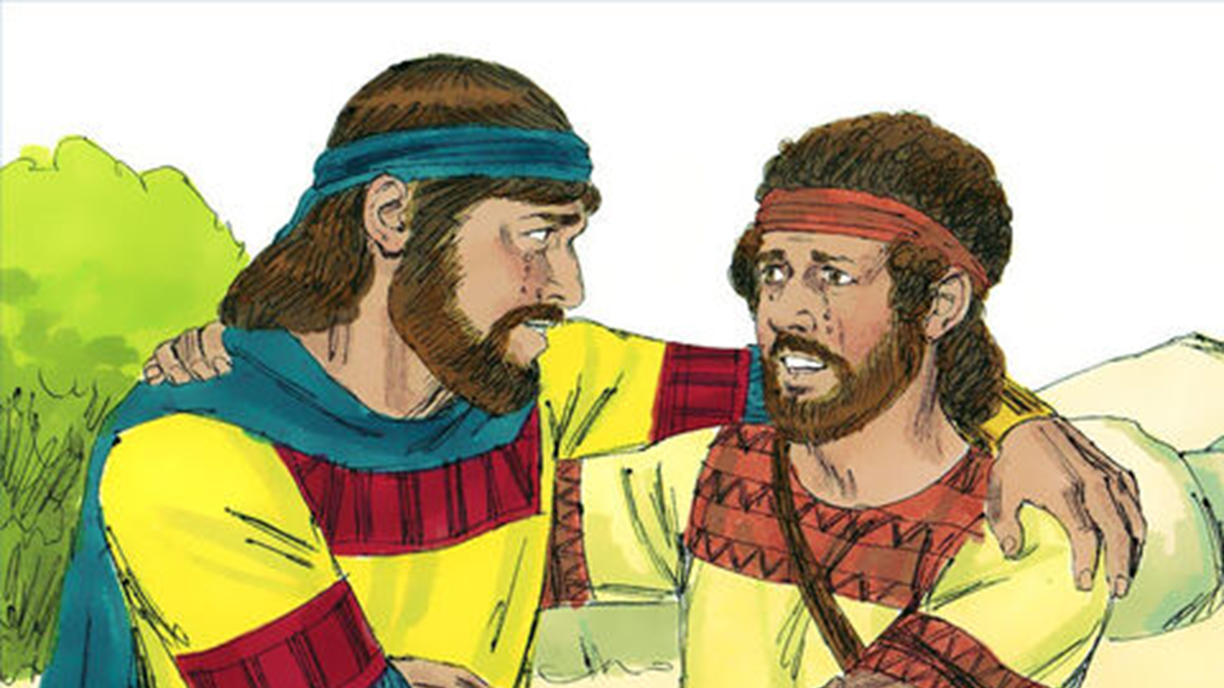
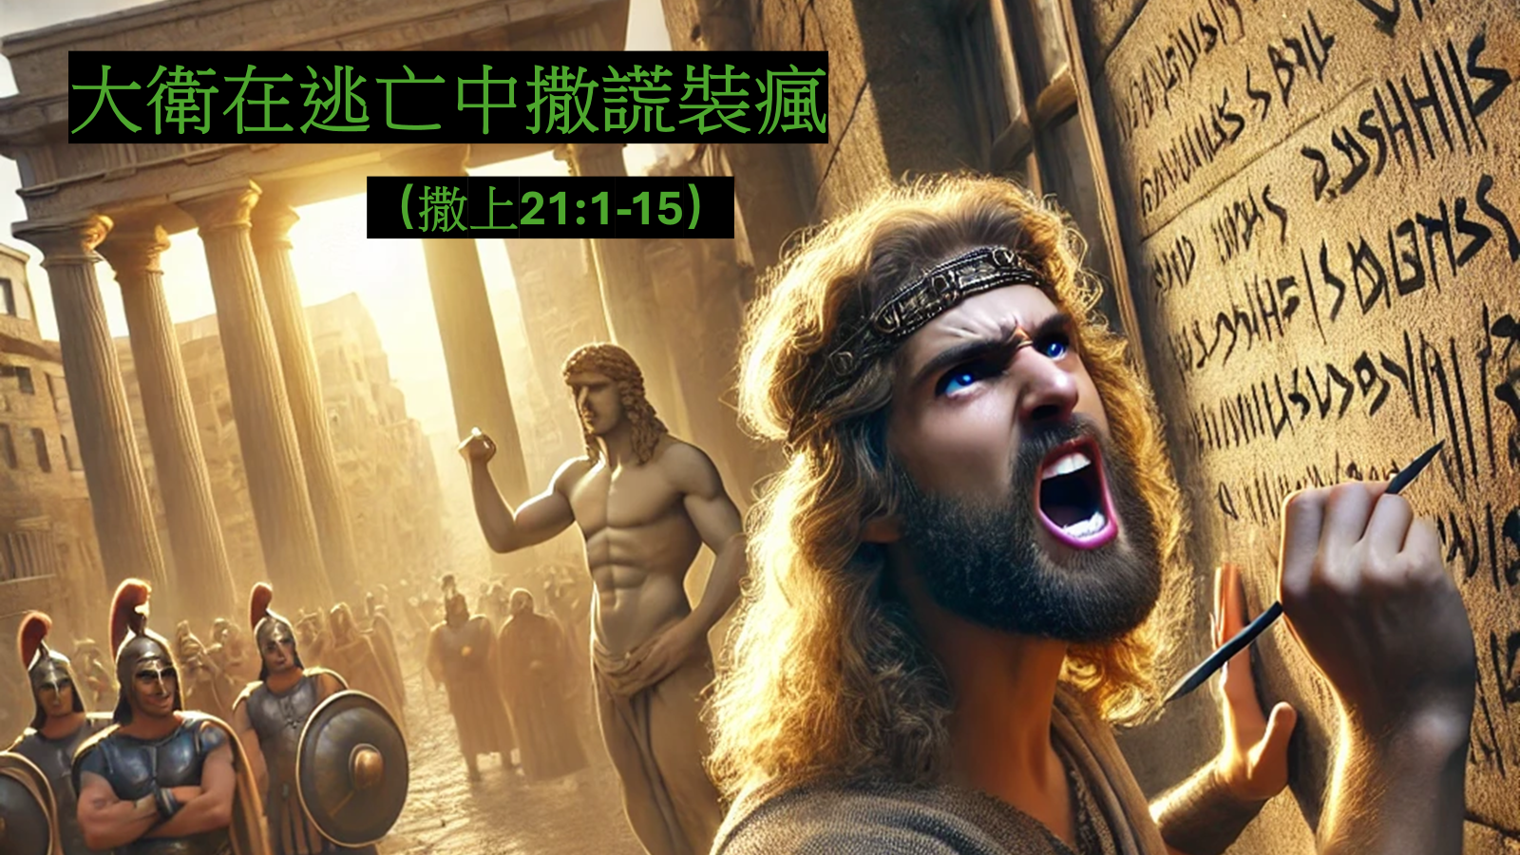
約拿單保護大衛
撒上20:1-42

Slide 4
大衛逃離掃羅來到挪伯（撒上21:1-2）
21:1 大衛到了挪伯祭司亞希米勒那裡，亞希米勒戰戰兢兢的出來迎接他，問他說：“你為甚麼獨自來，沒有人跟隨呢？”21:2 大衛回答祭司亞希米勒說：“王吩咐我一件事說：‘我差遣你委託你的這件事，不要使人知道。’故此我已派定少年人在某處等候我。
撒上19:18 大衛逃避，來到拉瑪見撒母耳······19:19 有人告訴掃羅說，大衛在拉瑪的拿約······1:3 這人每年從本城上到示羅，敬拜祭祀萬軍之耶和華······4:11 神的約櫃被擄去，以利的兩個兒子何弗尼、非尼哈也都被殺了······7:2 約櫃在基列耶琳許久······

Slide 5
撒上22:18 王吩咐多益說：“你去殺祭司罷！”以東人多益就去殺祭司，那日殺了穿細麻布以弗得的八十五人······22:20 亞希突的兒子亞希米勒有一個兒子，名叫亞比亞他，逃到大衛那裡。22:21 亞比亞他將掃羅殺耶和華祭司的事告訴大衛。22:22 大衛對亞比亞他說：“那日我見以東人多益在那裡，就知道他必告訴掃羅。你父的全家喪命，都是因我的緣故。
太26:33 彼得說：“眾人雖然為你的緣故跌倒，我卻永不跌倒。”26:34 耶穌說：“我實在告訴你；今夜雞叫以先，你要三次不認我。”
林前10:12 所以，自己以為站得穩的，須要謹慎，免得跌倒。

Slide 6
大衛向祭司求餅（撒上21:3-6）
21:3 現在你手下有甚麼？求你給我五個餅，或是別樣的食物。”
21:4 祭司對大衛說：“我手下沒有尋常的餅，只有聖餅，若少年人沒有親近婦人纔可以給。”
21:5 大衛對祭司說：“實在約有三日我們沒有親近婦人。我出來的時候，雖是尋常行路，少年人的器皿還是潔淨的；何況今日不更是潔淨麼？”
21:6 祭司就拿聖餅給他，因為在那裡沒有別樣餅，只有更換新餅，從耶和華面前撤下來的陳設餅。

Slide 7
利24:6 要把餅擺列兩行，每行六個，在耶和華面前精金的桌子上······24:8 每安息日要常擺在耶和華面前，這為以色列人作永遠的約。24:9 這餅是要給亞倫和他子孫的，他們要在聖處喫，為永遠的定例，因為在獻給耶和華的火祭中是至聖的。
太12:1 那時，耶穌在安息日從麥地經過。他的門徒餓了，就掐起麥穗來喫。12:2 法利賽人看見，就對耶穌說：“看哪，你的門徒作安息日不可作的事了。”12:3 耶穌對他們說：“經上記著大衛和跟從他的人飢餓之時所作的事，你們沒有念過麼？12:4 他怎麼進了 神的殿，喫了陳設餅，這餅不是他和跟從他的人可以喫得，惟獨祭司纔可以喫······12:7 我喜愛憐恤，不喜愛祭祀。你們若明白這話的意思，就不將無罪的當作有罪的了。

Slide 8
大衛向祭司求刀（撒上21:7-9）
21:7 當日有掃羅的一個臣子留在耶和華面前。他名叫多益，是以東人，作掃羅的司牧長。
21:8 大衛問亞希米勒說：“你手下有槍有刀沒有？因為王的事甚急，連刀劍器械我都沒有帶。”
21:9 祭司說：“你在以拉谷殺非利士人歌利亞的那刀在這裡，裹在布中，放在以弗得後邊，你要就可以拿去。除此以外，再沒有別的。”大衛說：“這刀沒有可比的！求你給我。”

Slide 9
詩篇52:1 -5
52:1 〔以東人多益來告訴掃羅說：“大衛到了亞希米勒家。”那時，大衛作這訓誨詩，交與伶長。〕勇士啊，你為何以作惡自誇？ 神的慈愛是常存的。
52:2 你的舌頭邪惡詭詐，好像剃頭刀，快利傷人。
52:3 你愛惡勝似愛善，又愛說謊，不愛說公義。〔細拉〕
52:4 詭詐的舌頭阿，你愛說一切毀滅的話。
52:5 神也要毀滅你，直到永遠；他要把你拿去，從你的帳棚中抽出，從活人之地將你拔出。〔細拉〕

Slide 10
大衛逃到迦特
撒上21:10 那日大衛起來，躲避掃羅，逃到迦特王亞吉那裡。
撒上17:4 從非利士營中出來一個討戰的人，名叫歌利亞，是迦特人，身高六肘零一虎口······17:49 大衛用手從囊中掏出一塊石子來，用機弦甩去，打中非利士人的額，石子進入額內，他就仆倒，面伏於地。17:50 這樣，大衛用機弦甩石，勝了那非利士人，打死他；大衛手中卻沒有刀。17:51 大衛跑去，站在非利士人身旁，將他的刀從鞘中拔出來，殺死他，割了他的頭。非利士眾人看見他們討戰的勇士死了，就都逃跑。

Slide 11
大衛在迦特人面前裝瘋（撒上21:11-15）
21:11 亞吉的臣僕對亞吉說：“這不是以色列國王大衛麼？那裡的婦女跳舞唱和，不是指著他說：‘掃羅殺死千千，大衛殺死萬萬’麼？”
21:12 大衛將這話放在心裡，甚懼怕迦特王亞吉，
21:13 就在眾人面前改變了尋常的舉動，在他們手下假裝瘋癲，在城門的門扇上胡寫亂畫，使唾沫流在鬍子上。
21:14 亞吉對臣僕說：“你們看，這人是瘋子。為甚麼帶他到我這裡來呢？
21:15 我豈缺少瘋子，你們帶這人來在我面前瘋癲麼？這人豈可進我的家呢？ ”

Slide 12
詩篇56:1 -13
56:1 〔非利士人在迦特拿住大衛。那時，他作這金詩，交與伶長。調用遠方無聲鴿。〕 神啊，求你憐憫我，因為人要把我吞了，終日攻擊欺壓我。56:2 我的仇敵終日要把我吞了，因逞驕傲攻擊我的人甚多。56:3 我懼怕的時候要倚靠你。56:4 我倚靠 神，我要讚美他的話；我倚靠 神，必不懼怕。血氣之輩能把我怎麼樣呢？56:5 他們終日顛倒我的話，他們一切的心思都是要害我。56:6 他們聚集、埋伏，窺探我的腳蹤，等候要害我的命。56:7 他們豈能因罪孽逃脫麼？ 神啊，求你在怒中使眾民墮落。56:8 我幾次流離，你都記數。求你把我眼淚裝在你的皮袋裡。這不都記在你冊子上麼？56:9 我呼求的日子，我的仇敵都要轉身退後。 神幫助我，這是我所知道的。56:10 我倚靠 神，我要讚美他的話；我倚靠耶和華，我要讚美他的話。56:11 我倚靠 神，必不懼怕。人能把我怎麼樣呢？56:12 神啊，我向你所許的願在我身上，我要將感謝祭獻給你。56:13 因為你救我的命脫離死亡。你豈不是救護我的腳不跌倒，使我在生命光中行在 神面前麼？

Slide 13
詩篇34:1 -22
34:1 〔大衛在亞比米勒面前裝瘋，被他趕出去，就作這詩。〕我要時時稱頌耶和華，讚美他的話必常在我口中。34:2 我的心必因耶和華誇耀；謙卑人聽見，就要喜樂。34:3 你們和我當稱耶和華為大，一同高舉他的名。34:4 我曾尋求耶和華，他就應允我，救我脫離了一切的恐懼。34:5 凡仰望他的，便有光榮；他們的臉，必不蒙羞。34:6 我這困苦人呼求，耶和華便垂聽，救我脫離一切患難。34:7 耶和華的使者，在敬畏他的人四圍安營搭救他們。34:8 你們要嘗嘗主恩的滋味，便知道他是美善，投靠他的人有福了！34:9 耶和華的聖民哪，你們當敬畏他，因敬畏他的一無所缺。34:10 少壯獅子還缺食忍餓；但尋求耶和華的，甚麼好處都不缺。34:11 眾弟子阿，你們當來聽我的話。我要將敬畏耶和華的道教訓你們。34:12 有何人喜好存活，愛慕長壽，得享美福，34:13 就要禁止舌頭，不出惡言，嘴唇不說詭詐的話。34:14 要離惡行善，尋求和睦， 一心追趕。

Slide 14
詩篇34:1 -22
34:15 耶和華的眼目看顧義人，他的耳朵聽他們的呼求。34:16 耶和華向行惡的人變臉，要從世上除滅他們的名號。34:17 義人呼求，耶和華聽見了，便救他們脫離一切患難。34:18 耶和華靠近傷心的人，拯救靈性痛悔的人。34:19 義人多有苦難，但耶和華救他脫離這一切，34:20 又保全他一身的骨頭，連一根也不折斷。34:21 惡必害死惡人；恨惡義人的，必被定罪。34:22 耶和華救贖他僕人的靈魂，凡投靠他的，必不至定罪。
詩篇34:1 我要時時稱頌耶和華，讚美他的話必常在我口中。

